Slide 1

БПОУ ВО «БМК» Презентация «Основы микробиологии и иммунологии» «Ботулизм» Специальность 31.02.01 «Лечебное дело»
Преподаватель: Сушкова Светлана Аликовна
Бутурлиновка,2025

Slide 2
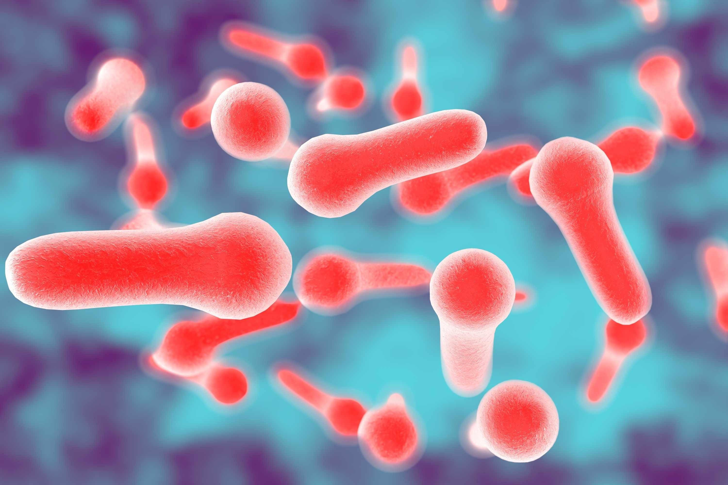
Бактериальная кишечная инфекция
Ботулизм — острое инфекционное заболевание, возникающее при употреблении продуктов, содержащих ботулинический токсин(clostridium botulinum).

Slide 3
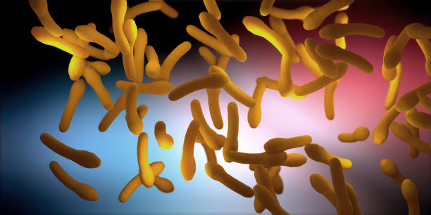
Возбудитель
Clostridium botulinum:
Грамположительная палочка;
Анаэроб (развивается без доступа кислорода);
Образует споры и долго сохраняется в почве;
Выделяет ботулотоксин.

Slide 4
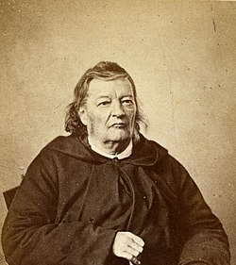
Исторический факт
Впервые описан немецким врачом Юстинусом Кернером в 1793 году;
Исследование основано на серии отравлений кровяной колбасой в Германии;
Кернер определил механизм действия токсина;
Название происходит от латинского «botulus» — колбаса.

Slide 5
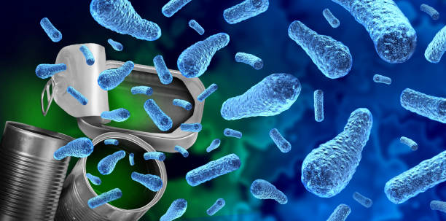
Механизм передачи
Алиментарный (пищевой) — основной путь;
Инкубационный период-6-24ч, до 2-дней.
Источники заражения:
Консервированные продукты;
Вяленая и солёная рыба;
Колбасные изделия;
Грибы домашнего консервирования;

Slide 6
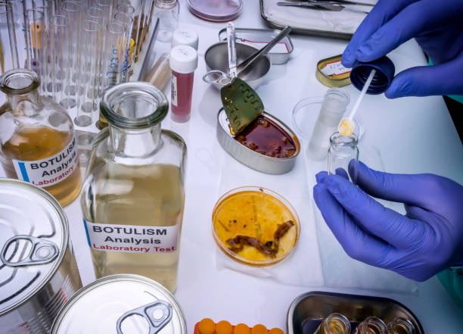
Микробиологическая диагностика
Исследуют: промывные воды желудка, рвотные массы, остатки пищи, кровь.
Методы исследования: Бактериологический,
Биологический-РН,
Серологический –РПГА.

Slide 7
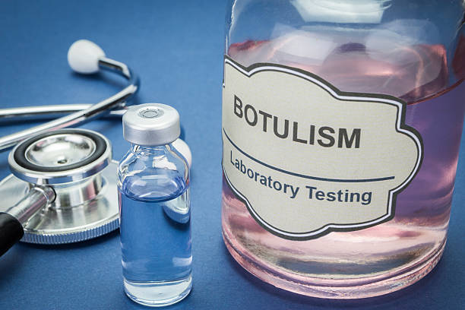
Профилактика
Неспецифическая:
Соблюдение правил гигиены при приготовлении пищи
Правильная термическая обработка продуктов
Контроль условий хранения
Использование чистых ингредиентов
Специфическая – тетра и трианотоксины, в составе которых ботулинические анатоксины А.В, и Е.

Slide 8
Спасибо за внимание!

